Slide 1
SKETCH2CODE 项目原理分析
汇报人：张誉鏻

Slide 2
SKETCH2CODE PY版本的运行方式整理
[项目源码地址]https://github.com/ashnkumar/sketch-code
原来C#版本的项目代码并不能跑通。王萌大哥找了python版本的代码，因此我在此基础上
对代码进行了研究。
首先记录一下我在我的工作站上跑这个代码所有的坑，以及我的运行过程：
安装tensorflow-gpu版本，并且利用pipe来安装代码环境。
使用Python3.6的版本，并且使用jupyter notebook以及prompt对项目进行测试。
由于我所使用的操作系统是windows，无法使用Linux的相关指令操作，装虚拟机又太麻烦
所以我利用记事本打开对应的sh文件，读取其中的链接，手动下载其训练数据集以及相关权
值文件（用于预训练）。
利用prompt cd到对应的文件目录下，使用python命令并且喂给程序相关目录，比如权值文
件目录，对应image的目录等等。

Slide 3
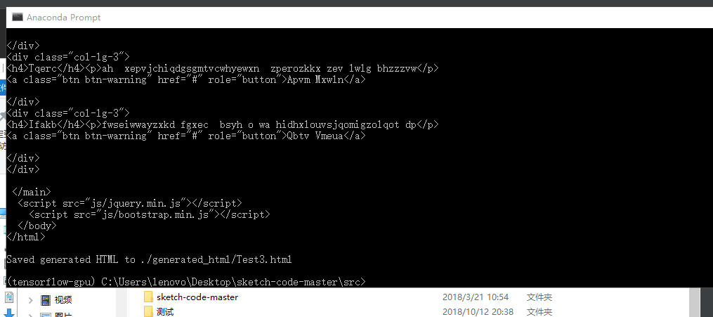
生成HTML代码的结果

Slide 4
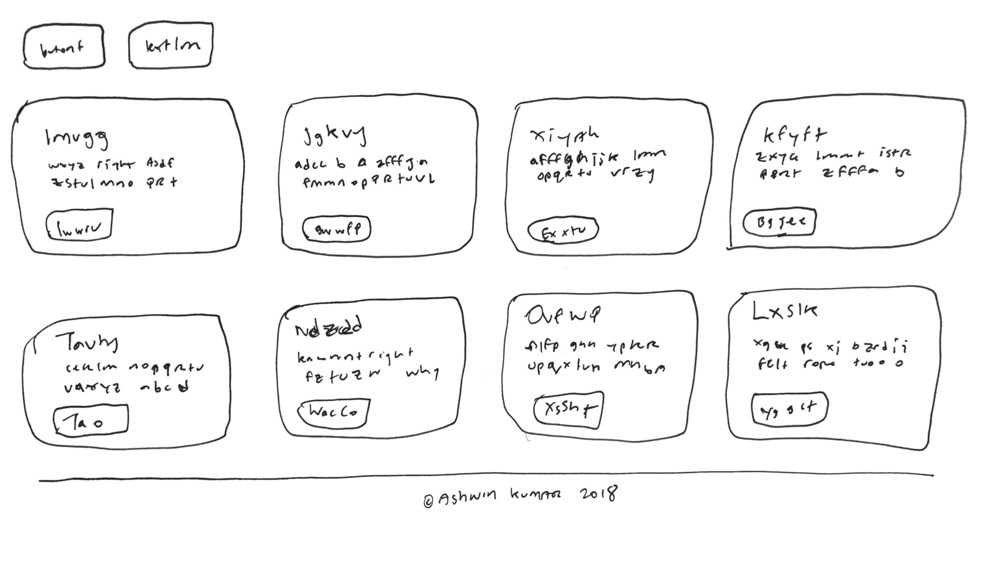
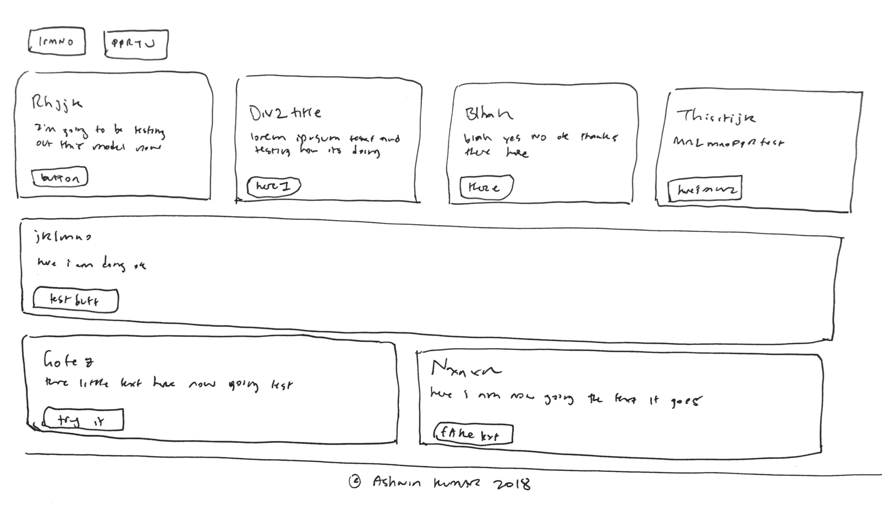
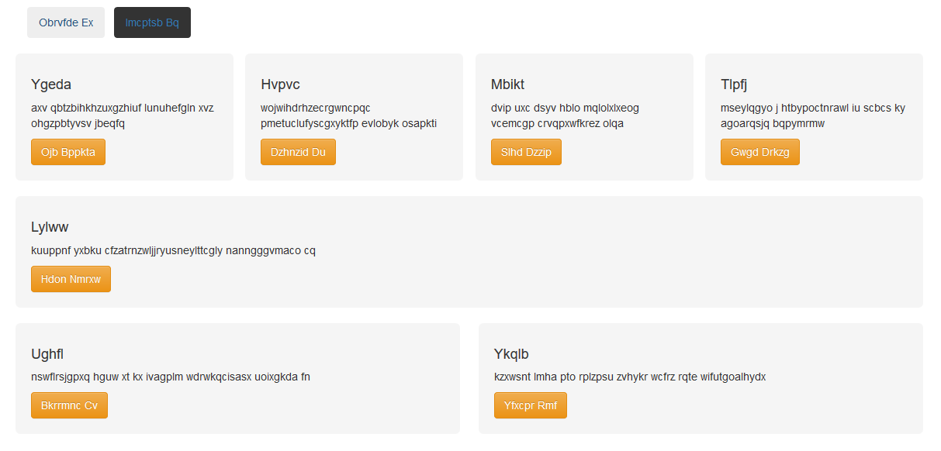
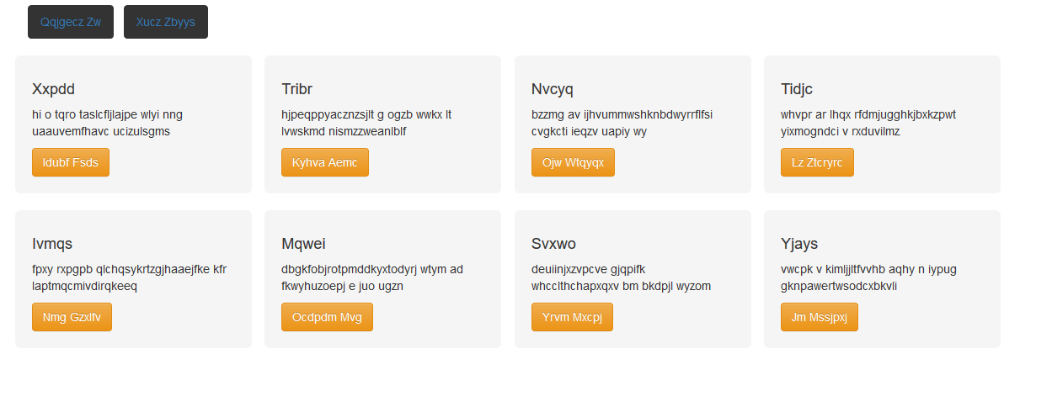
预测结果

Slide 5
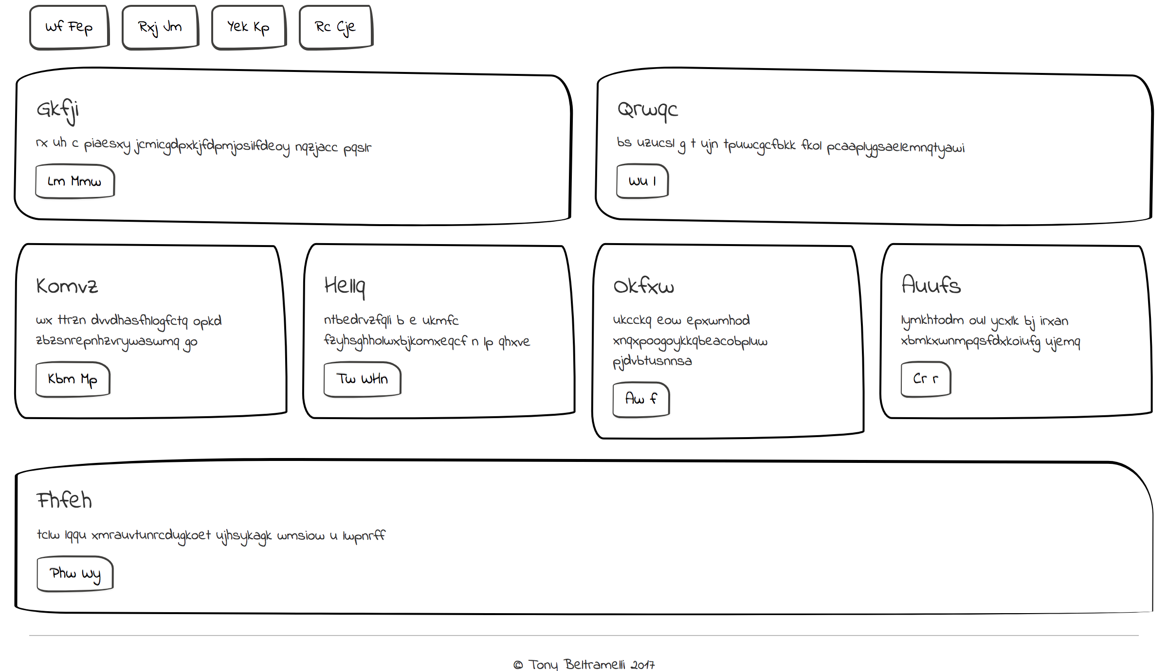
训练用图

Slide 6
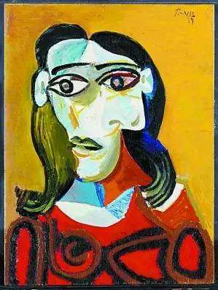
CNN特性
因为CNN网络的特征之一是：移动变化性。CNN网络本质上是对物体的特征进行抽象，也就是说，CNN要识别一个人，只要这张图片有人的鼻子，耳朵这种特征，无论其实图片的眼睛长在嘴下面，还是耳朵长在鼻子上(这种克苏鲁恐怖小说才会出现的形象)，CNN都会认为他是人。CNN进行测试时必须不能旋转，旋转一点点，其训练精度acuuracy就会极大降低。与网络类型有关。

Slide 7
基于当前项目进行的一系列测试结论
◎由于当前项目的内部网络特征可做的有效的测试类型有限。
◎正如同预估的一样，测试出的结果非常差，正如之前有同学说过，其训练集是使用特殊的画风的规则图片进行训练的，因此导致不同的画风的训练结果非常差。
◎其使用的价值比较低，但是其创新意义引人注目。

Slide 8
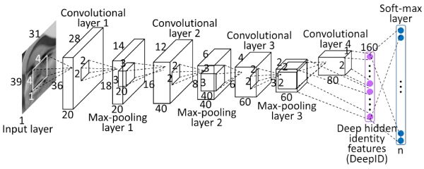
SKETCH2CODE当中利用模型概况：

Slide 9
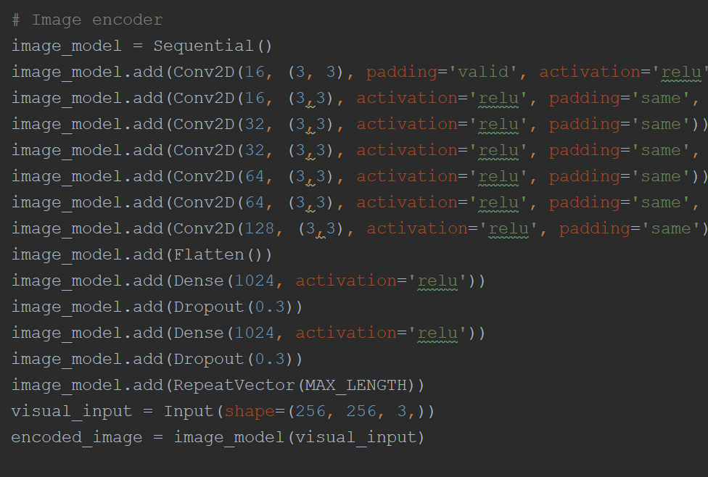
项目源码的研究
其模型使用的是普通的CNN，其模型使用的是7层卷积层与2层全连接层。该模型汲取了VGG的思想，使用3*3卷积层的卷积层。
◎随着对图像的抽象其卷积核个数是不断提升的，这导致最终生成的结果的像素点是非常之大的。即便最后使用DROPOUT层进行减负，其时间复杂度也非常高。
◎《Effective C++》曾经提到的80/20原则：项目工程当中20%的代码将会占用80%的运行时间，做优化操作只需要从这20%代码入手就可以。
◎ 因此可以通过对模型的优化来大幅度提升整个程序的速度、精度等值。例如使用ResNet，DenseNet，提拉米苏等网络对整体结构进行优化。
◎特征增强提高准确率。

Slide 10
项目逻辑研究
当前项目涉及到的主要的类：
◎class SketchCodeModel:当前类主要是SKETCH2CODE的模型。其中CreateModel创建了
相应的深度学习模型。
◎class Compiler:当前类主要作用是将GUI文件转换为HTML文件，更多的是一个字符转换的过程。
◎ class Sampler:采样器，这个类统领整个项目。其主要目的是组合各个类的功能，从而达到下面的一个处理流程：
依据IMAGE进行特征处理->依据网络对特征图进行预测->依据预测读取对应的VOC文件生成
对应的GUI文件->依据对应的GUI文件生成相关的HTML文件。
◎ class Dataset:其中提供了相关读取数据的方式以及一些公用操作。
◎ class ImagePreprocessor:使用OPENCV进行图片特征化处理。
◎convert_single_image.py:在这个文件当中，操作DATASET类对数据进行读取，并且使用Sampler
对单一图像进行转换。
◎ train.py:对模型进行训练。

Slide 11
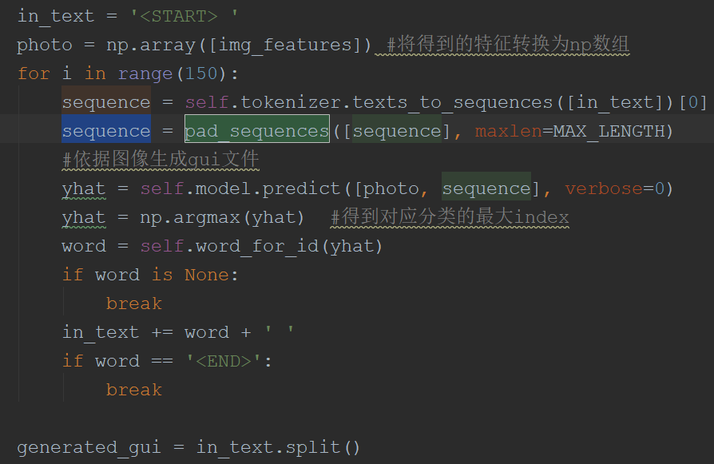
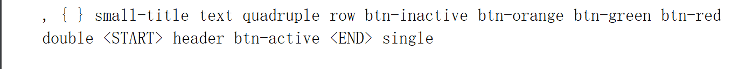
IMAGE转换为GUI的逻辑
1. 依据当前NP数组的大小进行段的分割。
2.依据每一段进行CNN的模型测试。
3.依据预测的结果和vocab文件生成GUI文件。
GUI转换为HTML的逻辑：使用Compile进行字符转换

Slide 12
结论
SKETCH2CODE代码结构的逻辑基本上是，首先读入IMAGE文件，并且进行处理，然后将当前IMAGE传入网络当中，依据其PREDICT的功能生成GUI文件。将GUI文件传入Compile当中
进行编译，生成HTML文件。
1. 这本质上可以说是一种编程加速开发工具，这本身并不稀奇，在大公司当中就有专门进行
小工具开发的相关人员。
2. 程序本质上是人思维的编织，SKECTH2CODE所做的事情，仅仅与编程培训班学1个礼拜web的人相当。而且其能够做的也只能限制于像HTML这种语言。如果想将其转换为C++，也可以实现，但是大多费力不讨好。因为C++的繁复的特性，不同特性的组合代表着不同的工程意义，千变万化。（比如一个类的public继承与private继承所实现的适配器模式）单一的字符转换远远不能胜任现实当中的程序开发任务。
3. SKETCH2CODE的现实意义不大，但是为我们提供了新的研究方向：也就是使用深度学习
真正的可以学到真正具备工程意义的代码，模仿人的思想，去创造逼真的代码。
如同深度学习在语义分割上的应用一样。

